Slide 1
ASK调制信号的捕获
主讲人：张跃宇
网络与信息安全学院

Slide 2

ASK信号的调制与解调

Slide 3

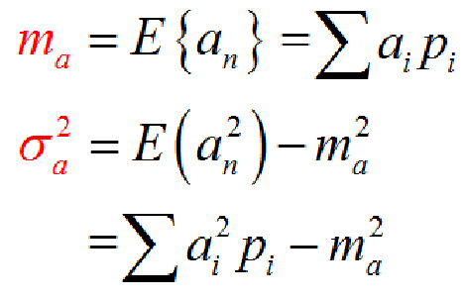

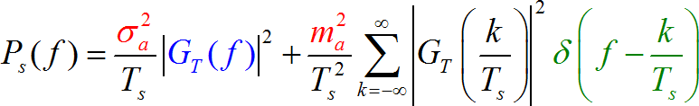


PAM基带传输信号带宽计算
1. 数字基带信号的功率谱
平稳无关
功率谱（PSD）：
脉冲的能量谱
一组谐波（谱线）

Slide 4



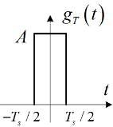
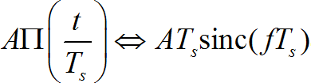
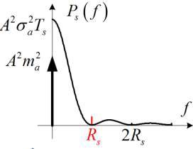

基带传输信号带宽计算
2. 矩形NRZ信号的功率谱
NRZ

Slide 5

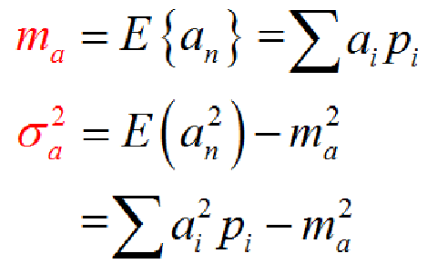
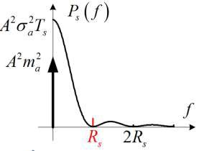



基带传输信号带宽计算
RZ
2. 矩形NRZ信号的功率谱
NRZ
双极性（如，+1/-1）
无直流、无谐波
：
单极性（如，0、1）： 有直流、无谐波
BW无穷。取主要部分（主瓣，第一零点）：

Slide 6
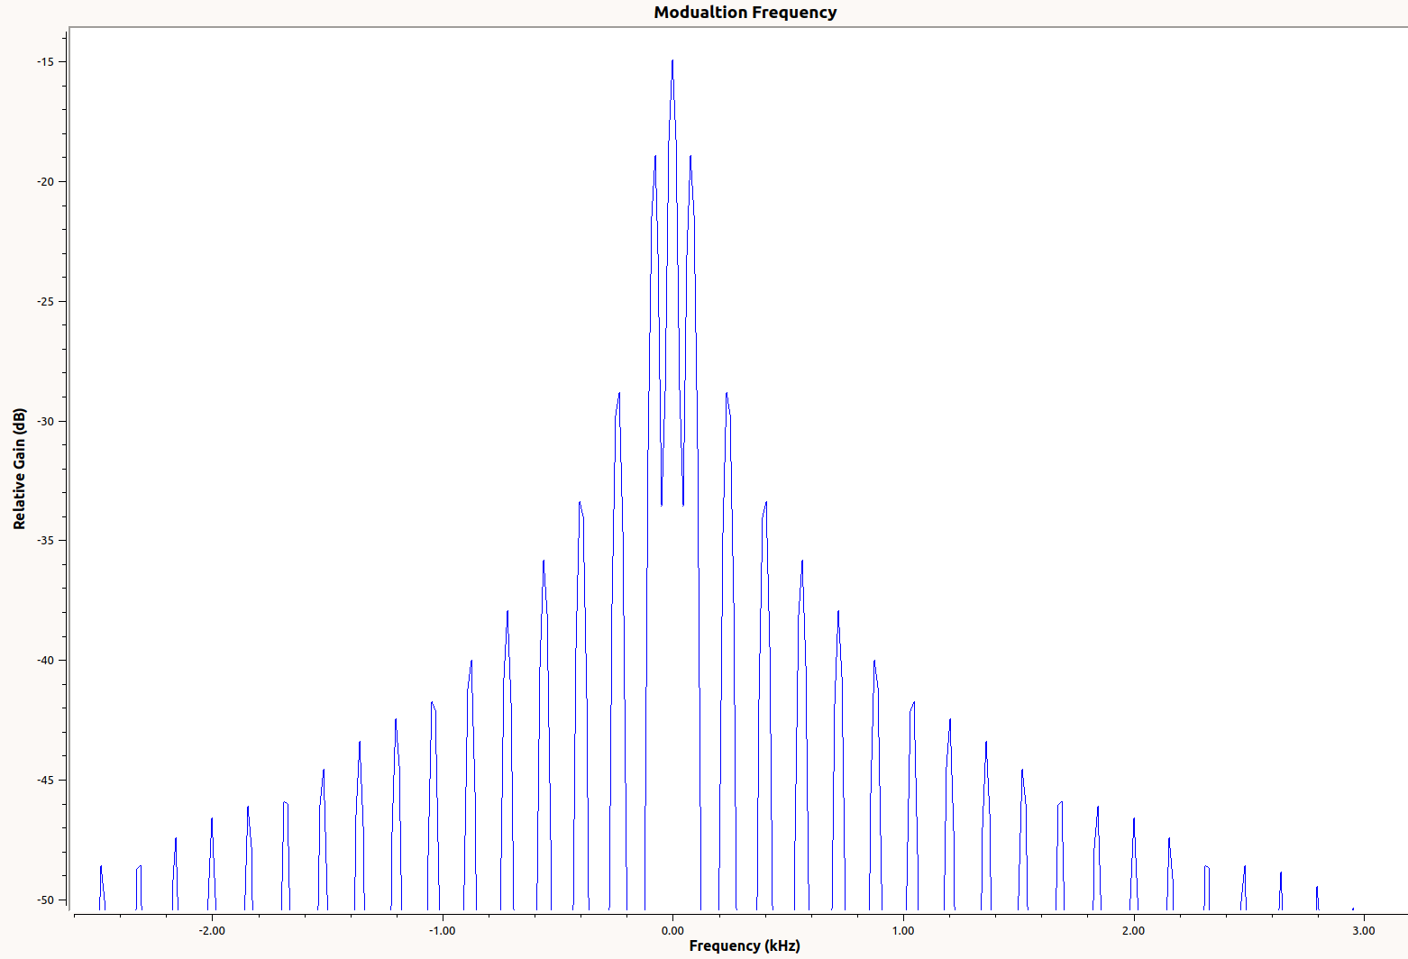
PAM基带信号的频域波形

Slide 7

ASK信号的攻击与捕获

Slide 8
对ASK信号的攻击
最常见的ASK调制方法是OOK，大部分钥匙，诸如汽车钥匙，遥控等等都是使用的这种调制方式。
攻击手段：录制解码，伪造信号，以及重放；
信号捕获：汽车遥控器和遥控门铃，中国常用频率一般在314～316MHz，430～432MHz，433.00～434.79MHz这几个频段；
信号模式：明确攻击信号的类型；
普通信号：只是在单一频率下发送固定的二进制串来遥控设备。
跳频/多频段信号：信号在多个中心频率间不断切换 ，或多个相近频率同时发送信号。
滚动码加密：滚动码加密分为直接嵌入滚动码和用滚动码运算两种。
Notes:
滚动码是一种保护措施，在遥控器和接收器中同时保存有一段很长的滚动码，每次截取一段固定长度的用于发送，如果两方的滚动码对不上（因为考虑到实际情况，滚动码会接受当前码字后面一段的码字，而不是只有下一个，这一个范围被称为窗口），就拒绝执行指令。最常见的应用是车钥匙。

Slide 9

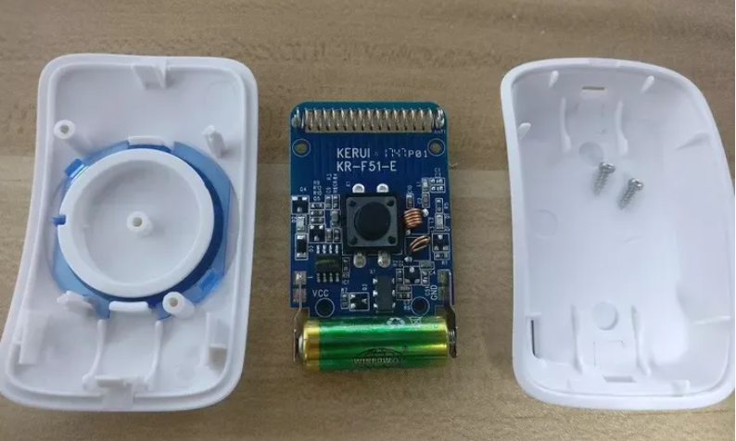
海德曼无线家用数码门铃E228
工作频率：门铃的华芯微HS1527发射频率在315Mhz、433Mhz，欧美的采用868Mhz、915Mhz这2个频率；
信号捕获：打开SDR软件设置频率为315Mhz或433Mhz，然后按下遥控器，能在瀑布图上看到明显的反应，确定工作频率。

Slide 10
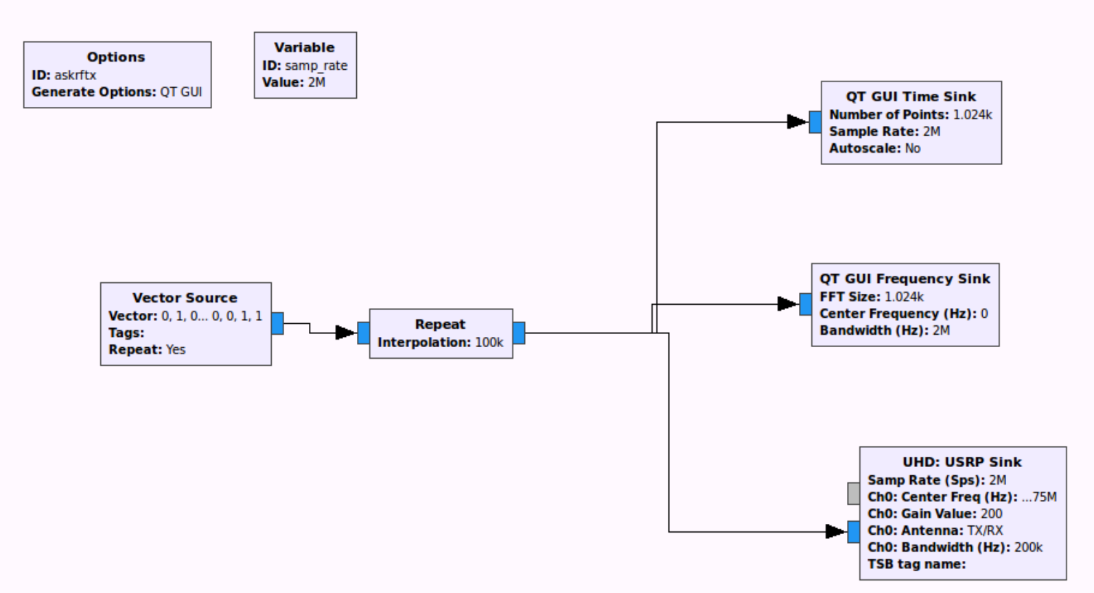
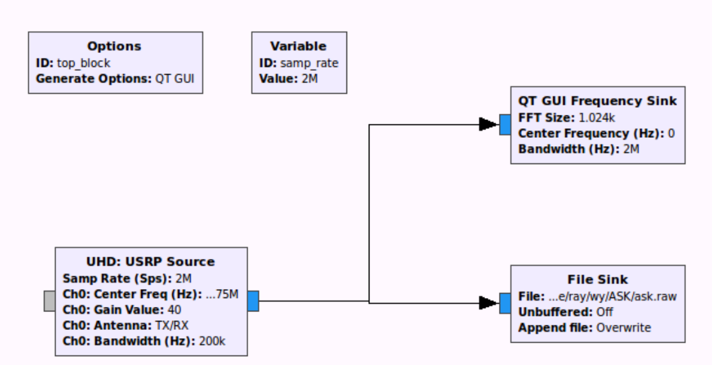
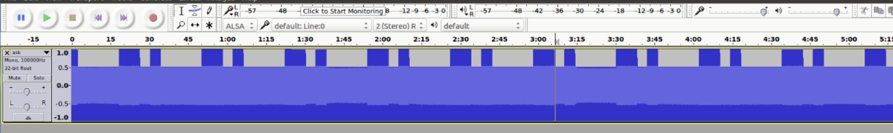
ASK信号的发射与捕获

